Slide 1
ENERGIJA VJETRA
Markus Meier 1.a

Slide 2
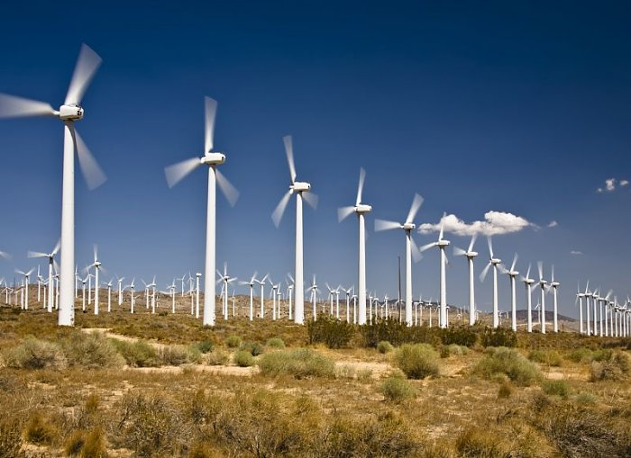
Pomoću vjetroelektrana dobivamo električnu energiju.

Slide 3
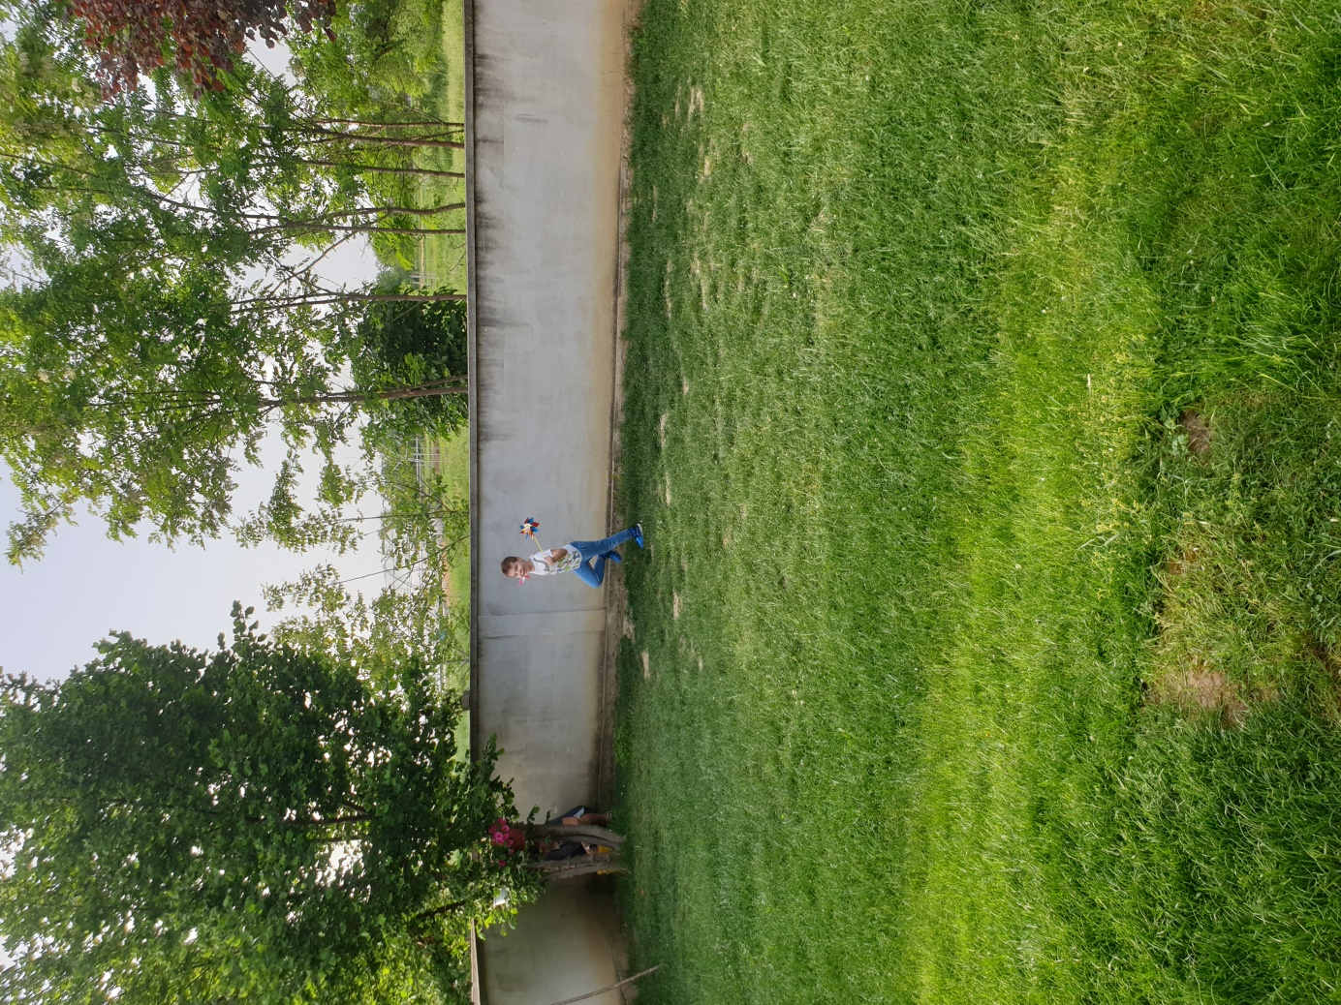

Slide 4
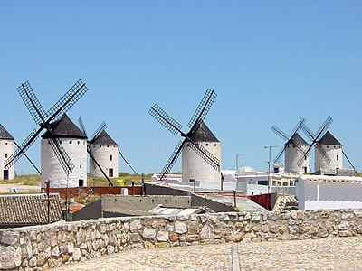
Postoje vjetrenjače koje koristimo za pumpanje vode ili mljevenje žitarica.

Slide 5
KRAJ ☺

